Slide 1
及时App
互联网+大学生职业规划
Career planning for College Students
介绍人：朱陈超

Slide 2
01PART
情怀
Product background

Slide 3
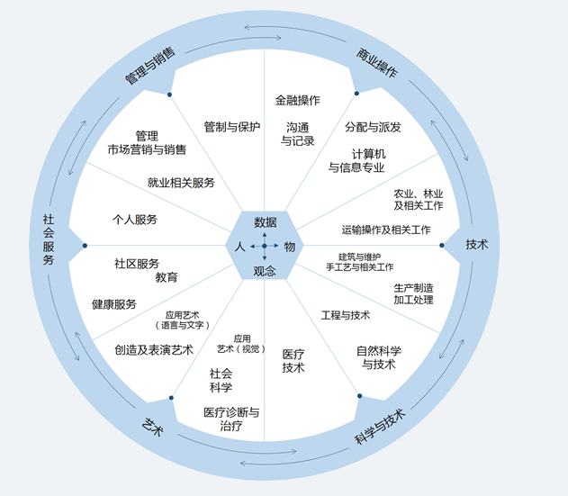
项目经理
项目管理、任务分工
产品经理
沟通、规划
软件工程师
技术、信息处理
计算机硬件理论与应用
intime
技术人员做互联网大学生职业规划
计算机算法理论研究

Slide 4
02PART
SWOT
Product introduction

Slide 5
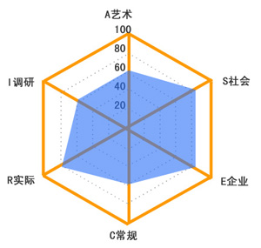

Slide 6
03PART
产品具体介绍
Product detailed introduction

Slide 7
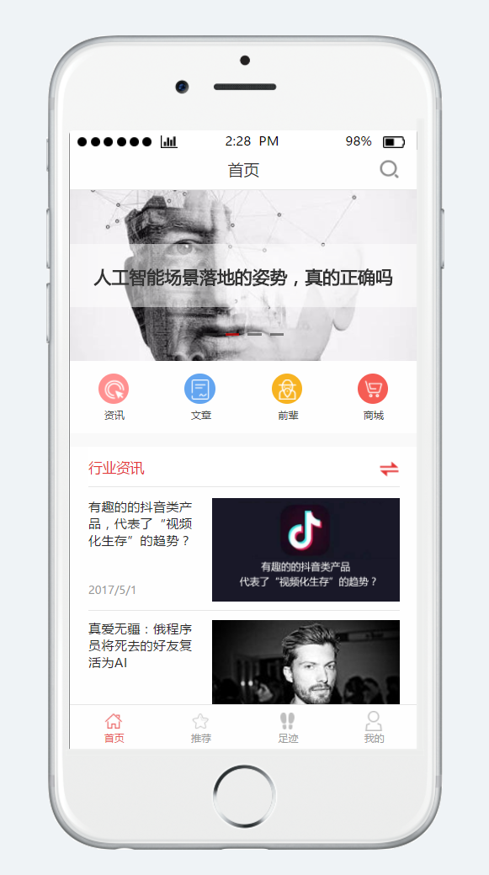
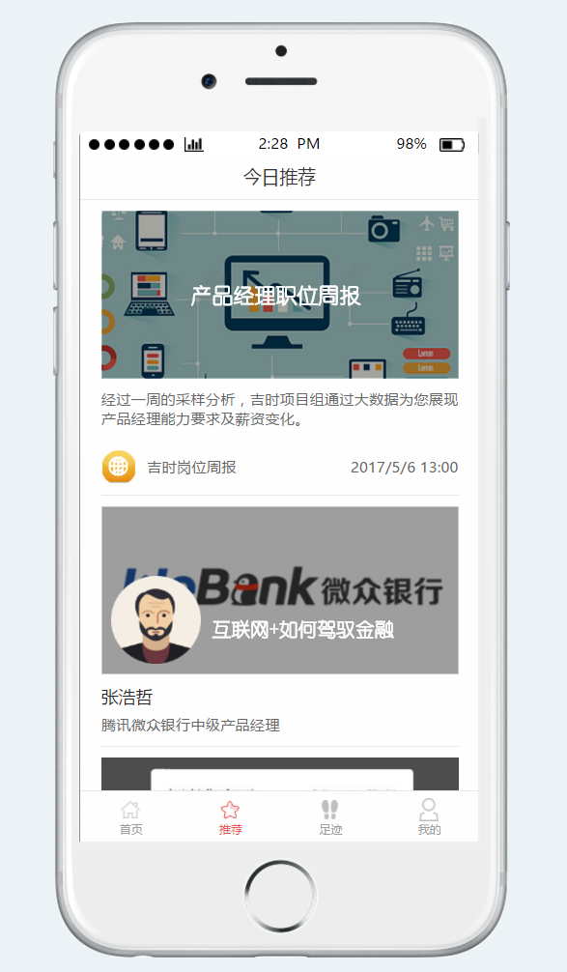
知识服务
个性化推荐
04
招聘数据
02
01
行业文章
行业信息
03
行业前辈

Slide 8
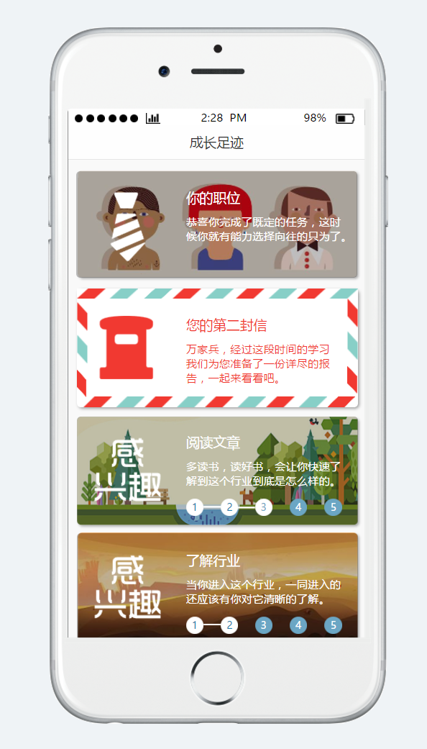
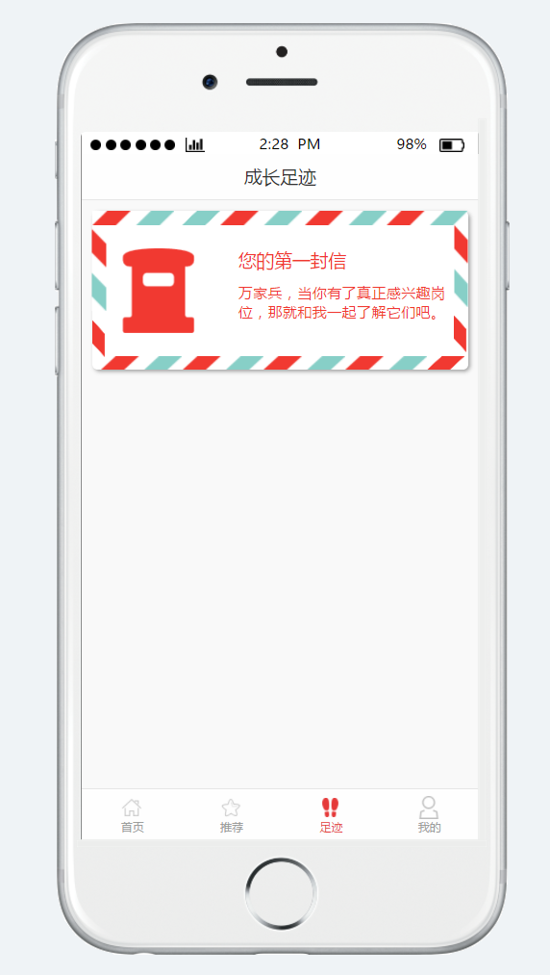
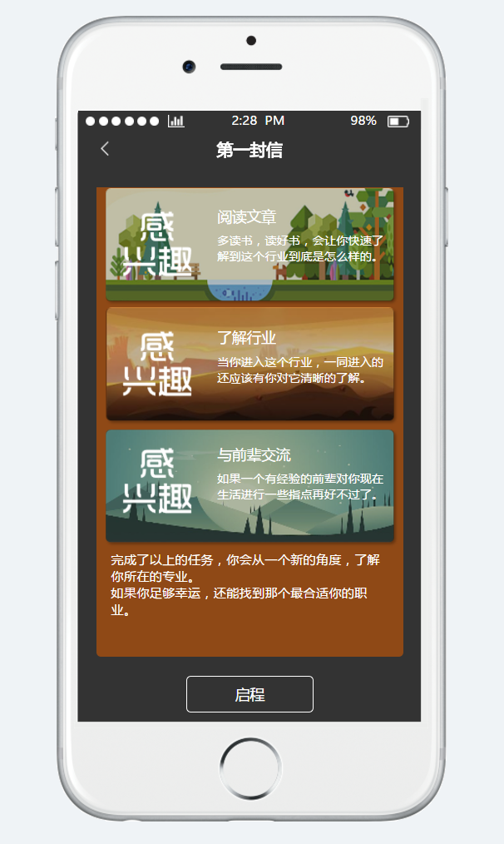
职业规划-找到感兴趣的职业
01
02
04
03

Slide 9
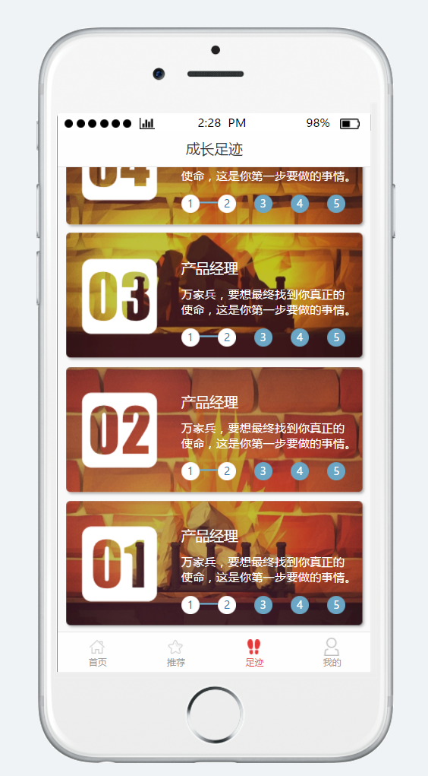
职业规划-提升职业技能
任务-职业能力
通过任务，带领用户了解某个行业具体的信息。
并提升所需要的能力。
包括：
具体工作是什么
职业技能都有哪些，如何提高
任务出现条件：选择职业
01

Slide 10
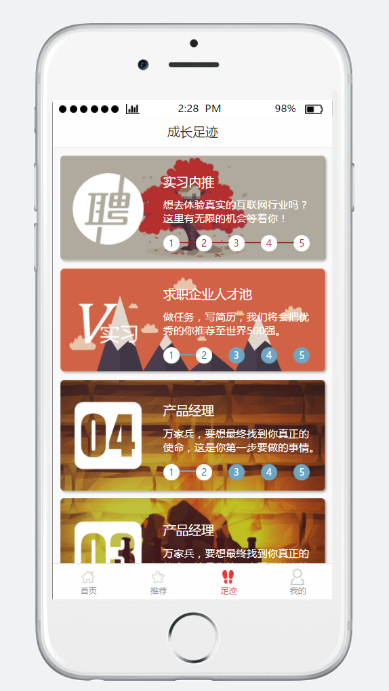
职业规划-实习与就职
01
任务-实习
通过任务，带领用户了解实习需要的一些知识。
最后一步是教用户如何写简历，
并以上传简历为任务完成条件。
任务出现条件：完成一定数量的“行业技能任务”
02
任务-内推
我们与企业合作，将他们的招聘信息推送给“符合他们要求”的用户，并且以任务的形式，完成“笔试”环节。
任务出现条件：用户符合条件、用户递交过简历、企业合作

Slide 11
04PART
优势与劣势
Advantages and disadvantages

Slide 12
优势与劣势
Advantages and disadvantages
开发
老师支持
科学的职业规划
平台资源

Slide 13
2017
感谢聆听
Each individual will find his own mission
及时 每一个个体都会找到自己的使命
日期：2017-5-16

